Slide 1


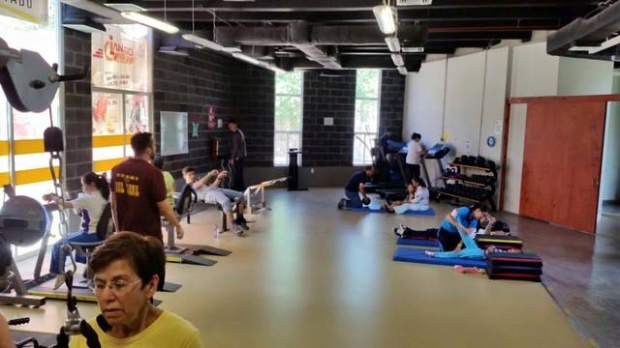
Equipamiento para Deporte Adaptado

Slide 2
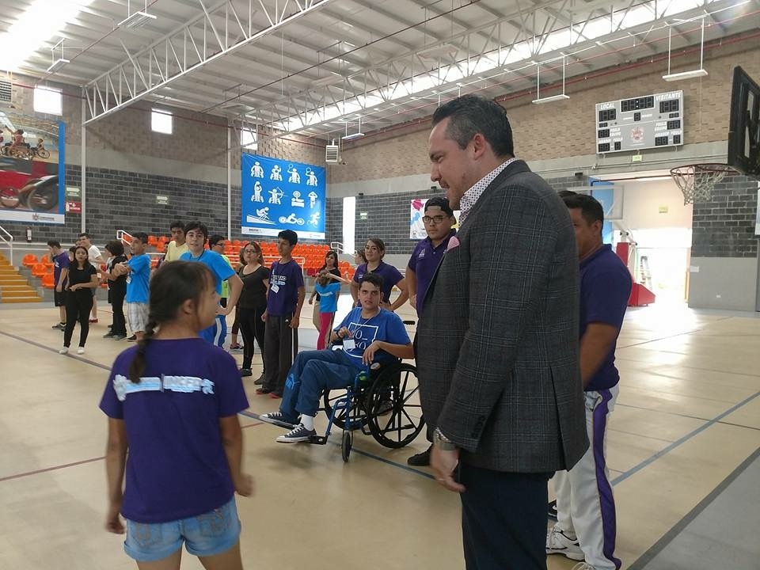
Equipamiento para Deporte Adaptado

